Slide 1
Методические рекомендации
по применению дидактических материалов на занятиях
Подготовила: методист
МБО ДО ДПиШ Миякинского района РБ
Пестерева Рамиля Ринатовна

Slide 2



Дидактические средства – это совокупность наглядных учебных средств, использование которых помогает педагогу более эффективно и конструктивно организовать учебный процесс.

Slide 3
Дидактические средства чаще всего классифицируются в зависимости от того, через какие органы чувств и способы подачи информации происходит их влияние на учебный процесс.
Дидактические средства можно подразделить на:
1) визуальные;
2) аудиальные;
3) аудиовизуальные;
4) тренажеры;
5) универсальные.

Slide 4
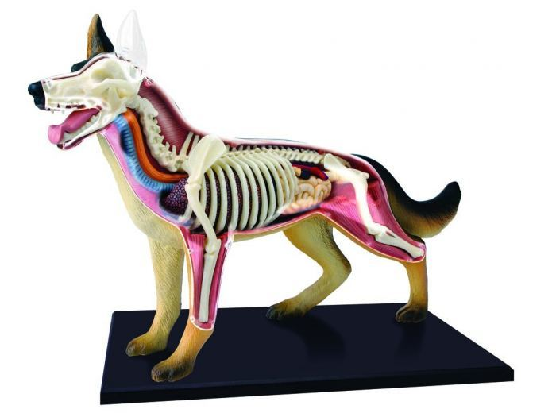
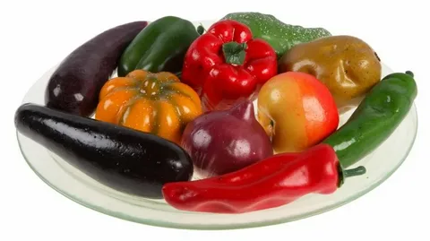

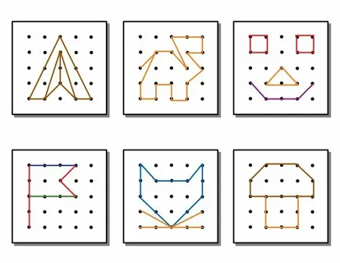
К визуальным дидактическим средствам относятся следующие средства передачи зрительной информации:
- печатные текстовые средства: учебники и учебные пособия, печатные рабочие тетради, словари, справочники;
- простые визуальные средства: натуральные объекты, модели, макеты, муляжи, репродукции, таблицы, схемы, диаграммы, карты и т.д.;
- технические (механические) визуальные средства: микроскоп, телескоп, различные виды проекторов, интерактивная доска;
- мультимедийные электронные средства: слайд-презентации.

Slide 5
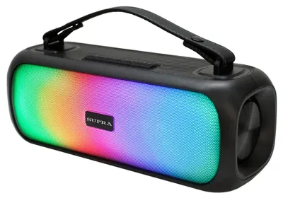
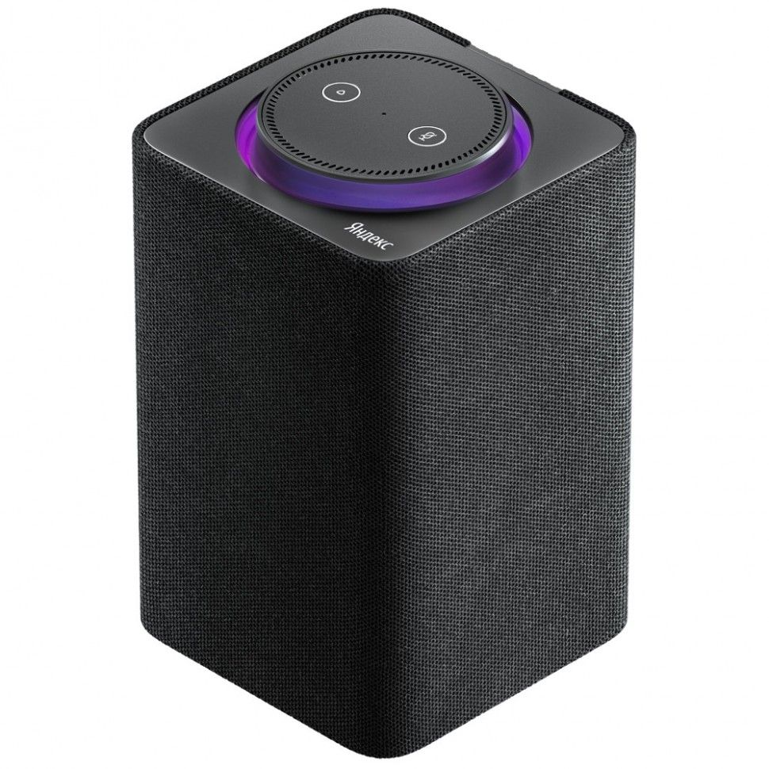

2) Аудиальные средства – это средства передачи звуковой информации:
- записывающая и воспроизводящая звук аппаратура, разные виды проигрывателей.

Slide 6
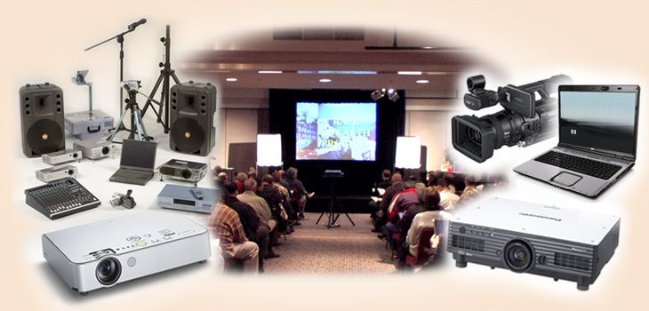
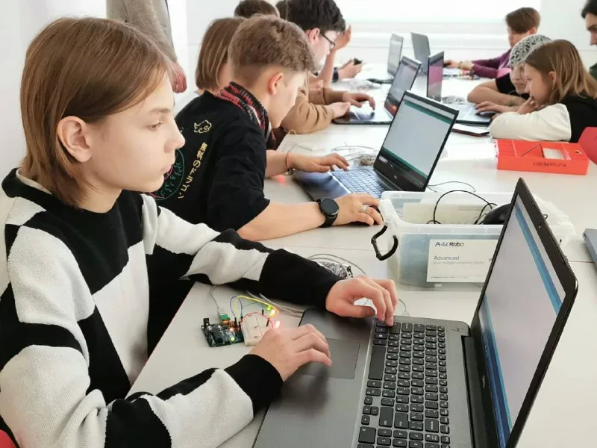
3) Аудиовизуальные средства соединяют в себе возможности передачи звуковой и зрительной информации.
К ним относятся кино-, теле- и видео и веб-камеры, транслирующая и воспроизводящая аппаратура (телевизор, киноаппарат, видео- и DVD-плэеры и др,), мультимедийные электронные средства (видеоуроки и используемые в учебном процессе видеоролики)

Slide 7
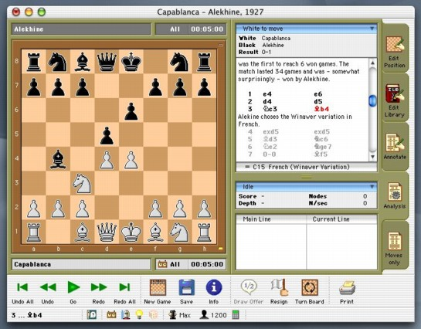

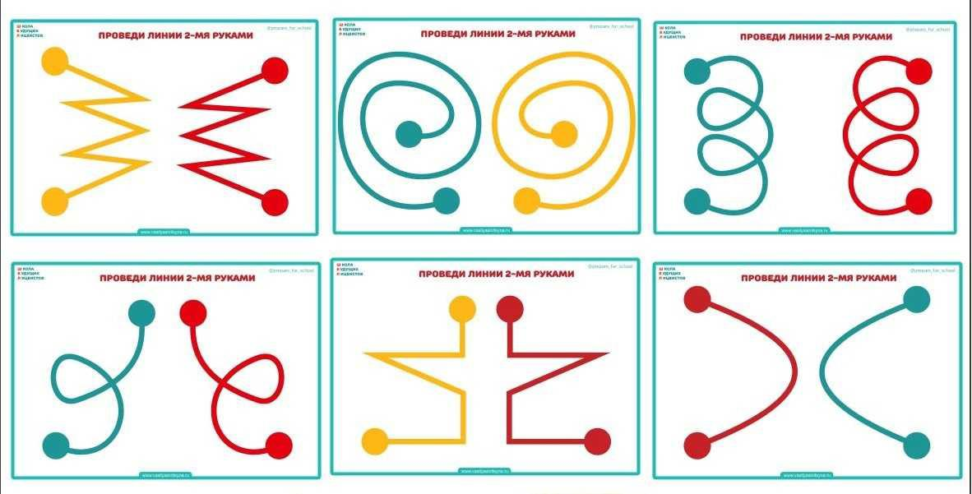
4) Тренажеры – дидактические средства, создающие условия для наиболее эффективной отработки практических действий, формирования умений и навыков. Как правило, тренажеры ориентированы на конкретный учебный предмет, на усвоение отдельных умений.
К этой группе дидактических средств относятся, например, компьютерные программы-тренажеры. В учебном процессе давно используются и простые (нетехнические) тренажеры, среди которых наибольшее распространение получили разнообразные карточки или тетради с упражнениями.

Slide 8
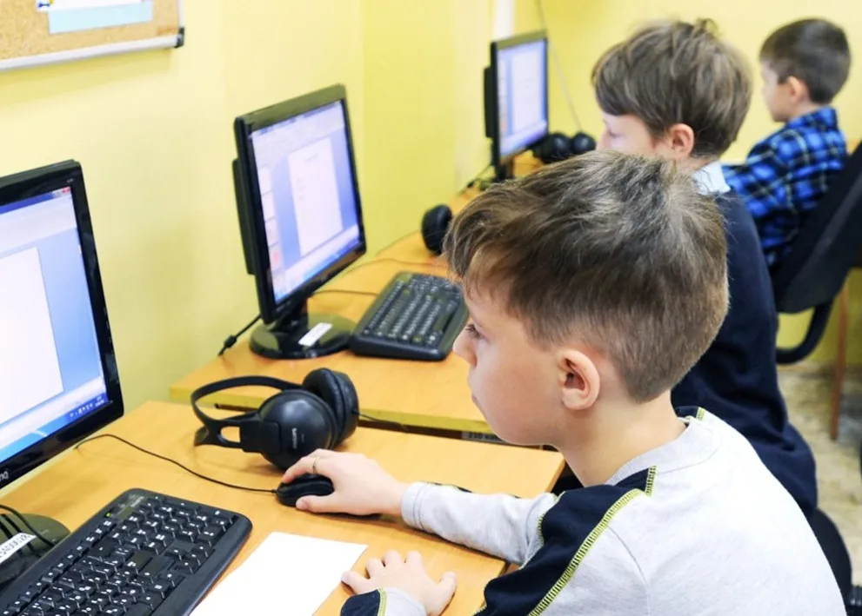
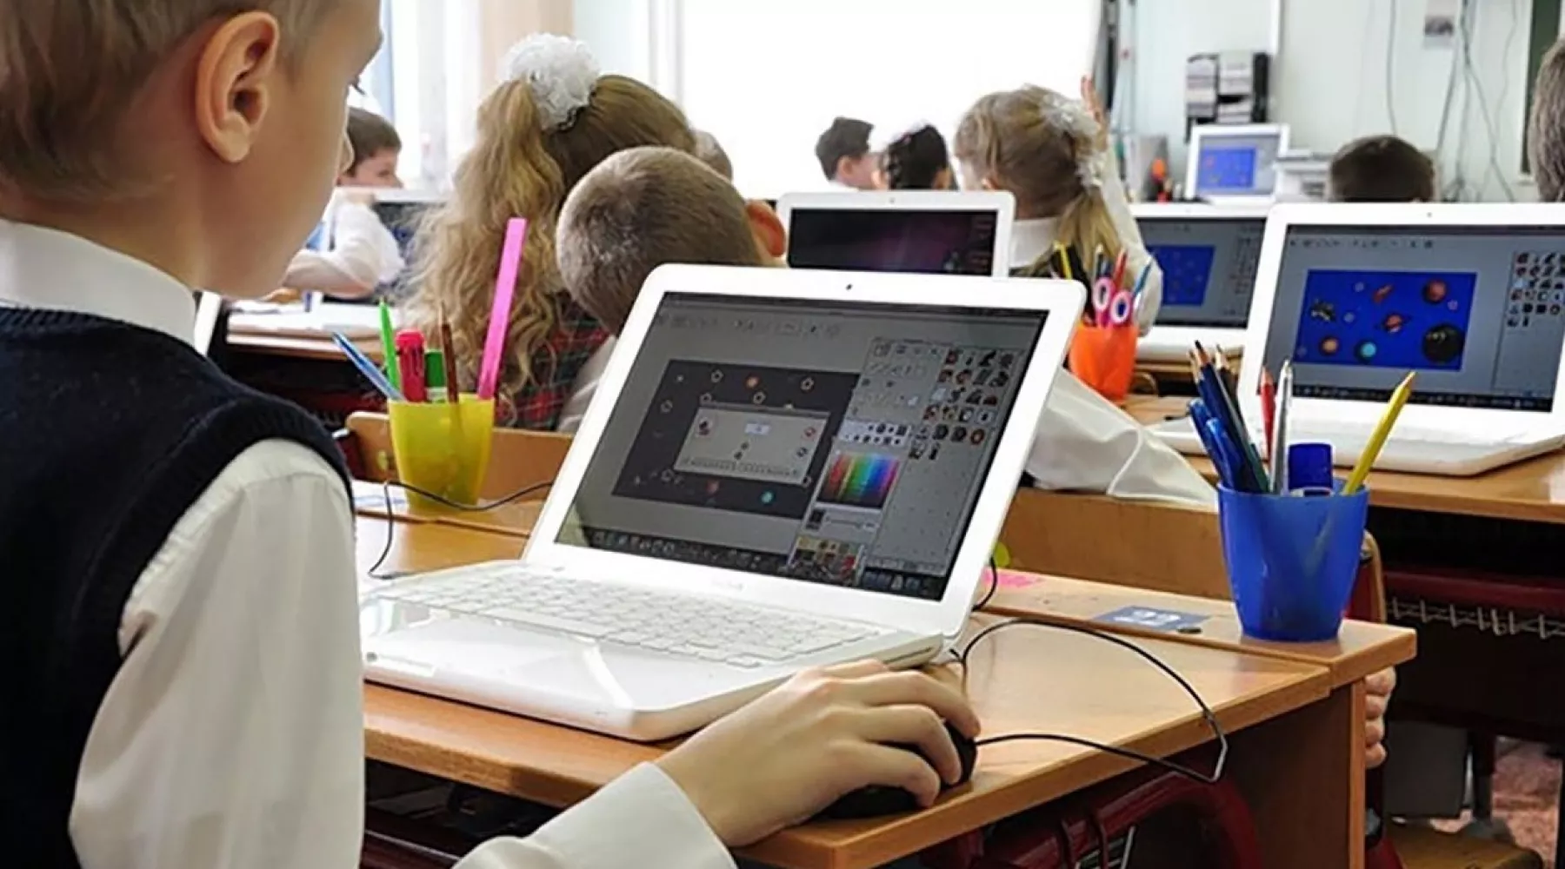
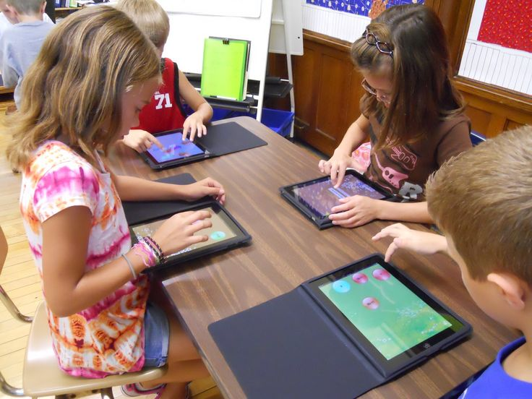
5) Универсальными дидактическими средствами являются компьютер и сетевые информационные системы (локальные компьютерные сети и
глобальная сеть Интернет).
В настоящее время компьютер можно использовать как визуальное, аудиальное или аудиовизуальное средство, а также в качестве тренажера.
Ноутбук, нетбук, планшетный компьютер – являются удобным и эффективным средством обучения. Использование в учебном процессе сети Интернет практически снимает территориальные ограничения доступа к информации, позволяя использовать ресурсы крупнейших электронных библиотек и образовательных порталов, на качественно новом уровне организовать дистанционное обучение.

Slide 9
СПАСИБО ЗА ВНИМАНИЕ!

